Slide 1
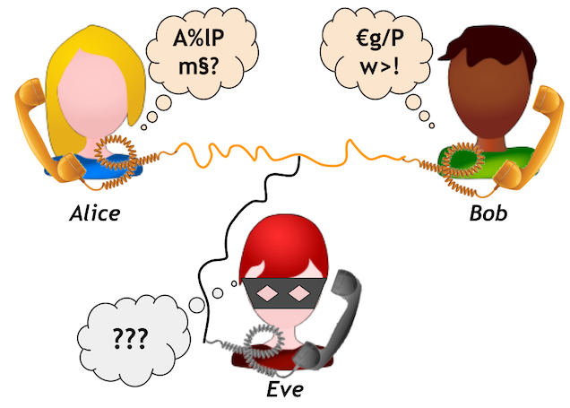
Sécurisation des communications

Slide 2
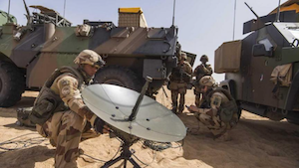


Contextualisation
Sécuriser le stockage, l’accès et l’échange de données est nécessaire dans de nombreux domaines.
Militaire
Transmission secrète des ordres militaires.
Si l’ennemi connaît les manœuvres de notre armée à l’avance, l’effet de surprise est perdu et la défaite est probable.
Médical
Stockage et échange chiffrés des données des patients.
Cette mesure garantit que les données ne puissent être vues et manipulées que par les personnes habilitées.
Web
Transmission d’un mot de passe d’authentification, ou d’un code bancaire lors d’un achat.
Cette mesure est assurée par le protocole HTTPS utilisé par les navigateurs Web.

Slide 3
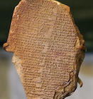
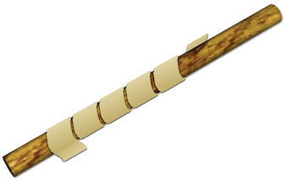
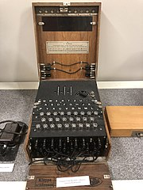
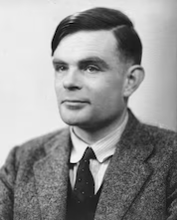
Histoire
Le besoin de chiffrer des communications n’est pas nouveau...
1500 av J.C.
Premier « document » chiffré connu : une tablette d'argile, retrouvée en Irak. Un potier y avait gravé sa recette secrète en supprimant des consonnes et en modifiant l'orthographe des mots (Source : wikipedia).
700 av J.C.
On enroulait en hélice une bande de cuir autour de la scytale avant d'y inscrire un message. Une fois déroulé, la bande était envoyée au destinataire qui possédait un bâton identique, nécessaire au déchiffrement.
Années 1920
Enigma : Machine électromécanique portative servant au chiffrement et au déchiffrement de l'information utilisée principalement par l’Allemagne pendant la Seconde Guerre mondiale.
Alan Turing, mathématicien, permit de "casser" la machine Enigma et décrypter les messages. Ce fût une contribution importante à la victoire des Alliés.

Slide 4
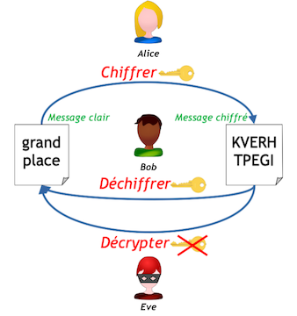
Vocabulaire
La cryptographie est une discipline s'attachant à protéger des messages (assurant confidentialité, authenticité et intégrité) en s'aidant souvent de clés.
On parle de :
Clair : Texte compréhensible par toute personne.
Chiffré : Texte non compréhensible à première vue. Un traitement sur le chiffré est nécessaire pour le rendre compréhensible.
Clé : Paramètre (un nombre ou un mot) utilisé en entrée d'une opération cryptographique.
Chiffrer : Action cryptographique sur le clair pour obtenir le chiffré.
Déchiffrer : Action cryptographique sur le chiffré pour obtenir le clair.
Décrypter : Retrouver le clair à partir du chiffré sans connaitre la méthode de chiffrement ou la clé.

Slide 5
Chiffrement symétrique

Slide 6
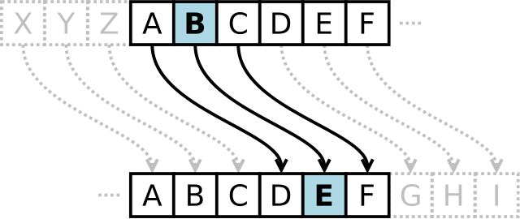
Code de César : Chiffrement par décalage
Clé : nombre de lettres de décalage à opérer
Clair : FACILE
Clé (décalage) : 3
Chiffré : IDFLOH
Cassage :
  Force brute : tester tous les décalages possibles
  Analyse fréquentielle : recherche des occurrences des lettres

Slide 7
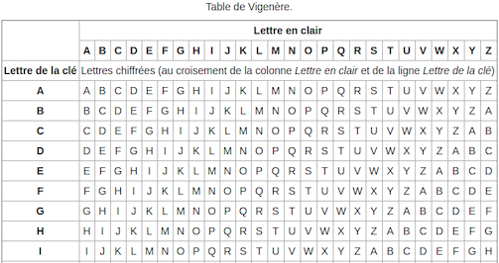
Chiffre de Vigenère : chiffrement par substitution polyalphabétique
Clé : mot répété pour atteindre une taille égale au clair
Principe : Décalage du caractère du clair du caractère de la clé
Clair : VIGENERE
Clé : BACBACBA
Chiffré : WIIFNGSE
Cassage :
  Méthode de chiffrement la plus sûre pendant 300 ans
  Cassé en 1863 par le major prussien Friedrich Wilhelm Kasiski
  Analyse des écarts entre des séquences redondantes dans le texte chiffré
Source : Limawi Blog

Slide 8
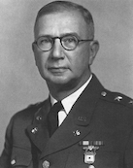
Chiffre de Vernam-Mauborgne: chiffrement avec masque jetable
Joseph Mauborgne
1881 - 1971
La clé est au moins aussi longue que le clair
La clé doit être choisie de façon totalement aléatoire
Une clé ne doit être utilisée qu'une seule fois
Chiffrement
Déchiffrement
V E R N A M
Clair
21 4 17 13 0 12
O A L J C P
Chiffré
14 2 11 9 2 15
T Y U W C D
Masque
+ 19 24 20 22 2 3
T Y U W C D
Masque
- 19 24 20 22 2 3
= 40 28 37 35 2 15
= -5 -22 -9 -13 0 12
Modulo 26
Modulo 26
O A L J C P
= 14 2 11 9 2 15
V E R N A M
= 21 4 17 13 0 12
Informatiquement, les opérations + et – sont mises en œuvre par un OU EXCLUSIF (XOR)
Cassage :
  le système offre une sécurité théorique absolue, prouvé par Claude Shannon en 1949
  Chaque lettre est chiffrée par une clé indépendante
  Analyse statistique est inopérante

Slide 9
Chiffrement symétrique - Bilan
Les clés de chiffrement et déchiffrement sont identiques
Méthodes rapides
Nécessite la transmission sécurisée de la clé

Slide 10
Chiffrement asymétrique

Slide 11
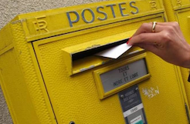
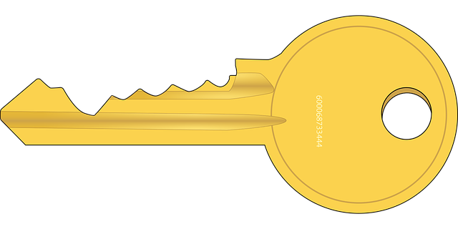
Chiffrement asymétrique
Le chiffrement asymétrique repose sur le principe qu’une personne génère deux clés qui sont liées entre elles.
  Cette relation doit être difficile à retrouver du point de vue calculatoire.
  Une des clés est secrète , c’est-à-dire connue de la seule personne qui veut déchiffrer le message.
  L’autre clé est publique et peut être utilisée par n’importe qui pour chiffrer le message.
Analogie : La boîtes aux lettres
La clé publique : une boîte aux lettres. N’importe qui peut y déposer un message.
La clé privée : la clé ”secrète” détenue uniquement par le possesseur de la boîte aux lettres.

Slide 12




Puzzles de Merkle
Ralph Merkle
Né en 1952
Première construction à clé asymétrique réalisée en 1974, mais publiée qu'en 1978.
Principe : La communication de la clé secrète nécessite de résoudre un puzzle.
Fichier contenant des identifiants uniques et clés secrètes
identificateur : 12835 - clé : Jhhq5YI7h)<,>:VG
identificateur : 461452 - clé : g[A_K,YjG@K}]t{7
identificateur : 192172 - clé : "IzB;V=>PuFr&z%p
identificateur : 386249 - clé : Y\wa"BvMt1q}JSr:
identificateur : 183118 - clé : e?SnB}AxzJLSD~MT
Choix d’un puzzle au hasard
4
10 92 52 46 23 81 55 41 0 89 37 37 … 22
64 44 7 86 93 33 4 81 74 41 22 93 92 … 15
28 87 40 40 1 90 43 47 22 82 57 35 … 54
81 48 73 9 76 61 74 14 91 53 88 2 77 … 93
92 14 66 46 65 3 65 41 86 11 83 37 … 20
1
3
Communication des puzzles
Chiffrement symétrique par clés différentes et courtes
Décryptage du puzzle par brute force
(quelques minutes)
2
Échanges chiffrés avec la clé secrète commune
"IzB;V=>PuFr&z%p
7
5
Communication de l’identificateur
192172
6
10 92 52 46 23 81 55 41 0 89 37 37 … 22
64 44 7 86 93 33 4 81 74 41 22 93 92 … 15
28 87 40 40 1 90 43 47 22 82 57 35 … 54
81 48 73 9 76 61 74 14 91 53 88 2 77 … 93
92 14 66 46 65 3 65 41 86 11 83 37 … 20
Alice
Bob
identificateur : 192172 - clé : "IzB;V=>PuFr&z%p
8
10 92 52 46 23 81 55 41 0 89 37 37 … 22
64 44 7 86 93 33 4 81 74 41 22 93 92 … 15
28 87 40 40 1 90 43 47 22 82 57 35 … 54
81 48 73 9 76 61 74 14 91 53 88 2 77 … 93
92 14 66 46 65 3 65 41 86 11 83 37 … 20
Décryptage de tous les puzzles par brute force
( > plusieurs jours...années )
???
???
???
???
???
Puzzles
Obtention frauduleuse des puzzles et de l’identificateur
9
Eve

Slide 13
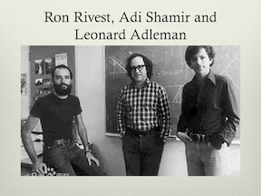
Chiffrement RSA
Le chiffrement RSA est basé sur l'arithmétique modulaire (Petit théorème de Fermat).
1. Choix de 2 grands nombres premiers p et q
Créateurs du RSA (1977)
2. Multiplication de p et q pour obtenir n
3. Calcul φ(n) le nombre (p – 1)(q - 1)
4. Choix d’un nombre e tel que e est premier avec φ(n)
Alice
5. Choix d’un nombre d tel que ed (mod φ(n)) = 1
Bob
Clé publique (n, e)
Clé privée (n, d)
chiffré = clair^{e} (mod n)
clair = chiffré^{d} (mod n)
Eve
Grande consommation de ressources, due à la manipulation de très grands nombres,
Pour l’instant inviolable avec une clé publique de grande taille (1024 ou 2048 bits)
Il n'existe pas d'algorithme efficace pour factoriser un nombre ayant plusieurs centaines de chiffres. L’algorithme de Schor existe mais...nécessite un ordinateur quantique.

Slide 14
Chiffrement asymétrique - Bilan
Les clés de chiffrement et déchiffrement sont différentes (clé publique, clé privée)
Transmission non sécurisée d’une des clés
Méthodes lentes car nécessitent des calculs gourmands

Slide 15
Le protocole HTTPS

Slide 16
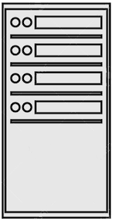

Le protocole HTTPS
Le chiffrement asymétrique est très gourmand en calcul.
On l’utilise surtout pour les échanges de clés. Il est très peu utilisé pour les échanges standards.
Serveur
1
Demande une connexion HTTPS
Client
2
Génération d’un couple de clé asymétrique
( , )
Envoi de la clé
3
Qu’est-ce qui garantit que le client reçoit bien une clé publique générée par le serveur ?

Slide 17


Le protocole HTTPS
Une autorité de certification (ou AC), est une entité habilitée à délivrer des certificats. Il s'agit de tiers de confiance.
atteste qu'une entité est bien ce qu'elle prétend être.
Certificat
Serveur
1
délivre
Demande une connexion HTTPS
Client
2
Génération d’un couple de clé asymétrique
( , )
Envoi de la clé
et du certificat
3

Slide 18
Le protocole HTTPS
Une autorité de certification (ou AC), est une entité habilitée à délivrer des certificats. Il s'agit de tiers de confiance.
atteste qu'une entité est bien ce qu'elle prétend être.
Certificat
Serveur
5
Envoi de la clé
4
Client
Génération d’une
clef symétrique et la chiffre avec et une méthode .
6
Déchiffrement de la clé avec la clé .

Slide 19
Le protocole HTTPS
Une autorité de certification (ou AC), est une entité habilitée à délivrer des certificats. Il s'agit de tiers de confiance.
atteste qu'une entité est bien ce qu'elle prétend être.
Certificat
Serveur
Client
7
Communication en chiffrant les échanges avec la même clé symétrique

Slide 20
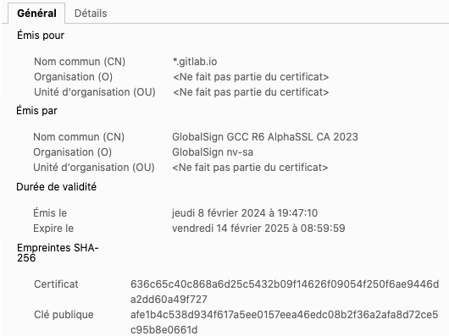
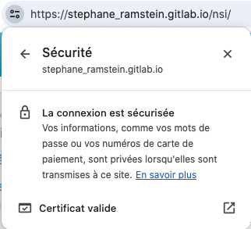
Les certificats
Les autorités de certification (AC) peuvent être de entreprises spécialisées, des associations ou des entités étatiques,
Elles sont soumises à des audits réguliers et pointilleux, dont les résultats sont publics,
Les OS et navigateurs ont chacun les clés publiques des AC qu'ils reconnaissent (Google, Microsoft et Apple ne reconnaissent pas exactement les mêmes AC que Mozilla),
Les certificats suivent la norme X.509

Slide 21
Pour aller plus loin
Quelques références :
La vidéo « Les codes secrets » de la chaine ScienceEtonnante : https://www.youtube.com/watch?v=8BM9LPDjOw0
Le livre « HISTOIRE DES CODES SECRETS. De l'Egypte des pharaons à l'ordinateur quantique » de Simon Singh (code EAN : 9782253150978)
L’article « À l’attaque des codes secrets » de Mathieu Cunche disponible à l’adresse : https://interstices.info/a-lattaque-des-codes-secrets/

